Slide 1
国旗分かるかな？米州編
教 科 ：社会
学 年 ：小学５年生
・国旗を見て正しい国名を答えましょう。
日本が承認していない国も出題する
ヨーロッパにはNIS諸国も含める
表示される国旗は実際の色や比率等が異なる場合がある
国旗と国名は2019年9月現在の外務省のものによる

Slide 2
正しい国旗の国名を答えましょう。

Slide 3
次の国旗の国は何でしょう？
がっしゅうこく
アメリカ合衆国

Slide 4
次の国旗の国は何でしょう？
カナダ

Slide 5
次の国旗の国は何でしょう？
きょうわこく
アルゼンチン共和国

Slide 6
次の国旗の国は何でしょう？
アンティグア・バーブーダ

Slide 7
次の国旗の国は何でしょう？
とうほうきょうわこく
ウルグアイ東方共和国

Slide 8
次の国旗の国は何でしょう？
きょうわこく
エクアドル共和国

Slide 9
次の国旗の国は何でしょう？
きょうわこく
エルサルバドル共和国

Slide 10
次の国旗の国は何でしょう？
きょうわこく
ガイアナ共和国

Slide 11
次の国旗の国は何でしょう？
きょうわこく
キューバ共和国

Slide 12
次の国旗の国は何でしょう？
きょうわこく
グアテマラ共和国

Slide 13
次の国旗の国は何でしょう？
グレナダ

Slide 14
次の国旗の国は何でしょう？
きょうわこく
コスタリカ共和国

Slide 15
次の国旗の国は何でしょう？
きょうわこく
コロンビア共和国

Slide 16
次の国旗の国は何でしょう？
ジャマイカ

Slide 17
次の国旗の国は何でしょう？
きょうわこく
スリナム共和国

Slide 18
次の国旗の国は何でしょう？
れんぽう
セントクリストファー・ネーヴィス連邦
（セントキッツ・ネーヴィス連邦）
れんぽう

Slide 19
次の国旗の国は何でしょう？
およ
セントビンセント及び
グレナディーン諸島
しょとう

Slide 20
次の国旗の国は何でしょう？
セントルシア

Slide 21
次の国旗の国は何でしょう？
きょうわこく
チリ共和国

Slide 22
次の国旗の国は何でしょう？
きょうわこく
ドミニカ共和国

Slide 23
次の国旗の国は何でしょう？
こく
ドミニカ国

Slide 24
次の国旗の国は何でしょう？
きょうわこく
トリニダード・トバゴ共和国

Slide 25
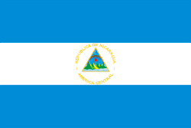
次の国旗の国は何でしょう？
きょうわこく
ニカラグア共和国

Slide 26
次の国旗の国は何でしょう？
きょうわこく
ハイチ共和国

Slide 27
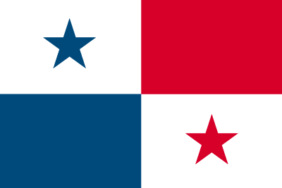
次の国旗の国は何でしょう？
きょうわこく
パナマ共和国

Slide 28
次の国旗の国は何でしょう？
こく
バハマ国

Slide 29
次の国旗の国は何でしょう？
きょうわこく
パラグアイ共和国

Slide 30
次の国旗の国は何でしょう？
バルバドス

Slide 31
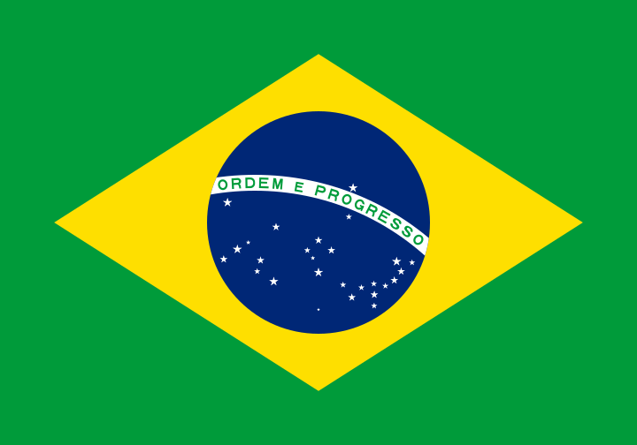
次の国旗の国は何でしょう？
れんぽうきょうわこく
ブラジル連邦共和国

Slide 32
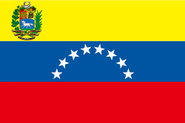
次の国旗の国は何でしょう？
きょうわこく
ベネズエラ・ボリバル共和国

Slide 33
次の国旗の国は何でしょう？
ベリーズ

Slide 34
次の国旗の国は何でしょう？
きょうわこく
ペルー共和国

Slide 35
次の国旗の国は何でしょう？
た みんぞく こく
ボリビア多民族国

Slide 36
次の国旗の国は何でしょう？
きょうわこく
ホンジュラス共和国

Slide 37
次の国旗の国は何でしょう？
がっしゅうこく
メキシコ合衆国

